Slide 1
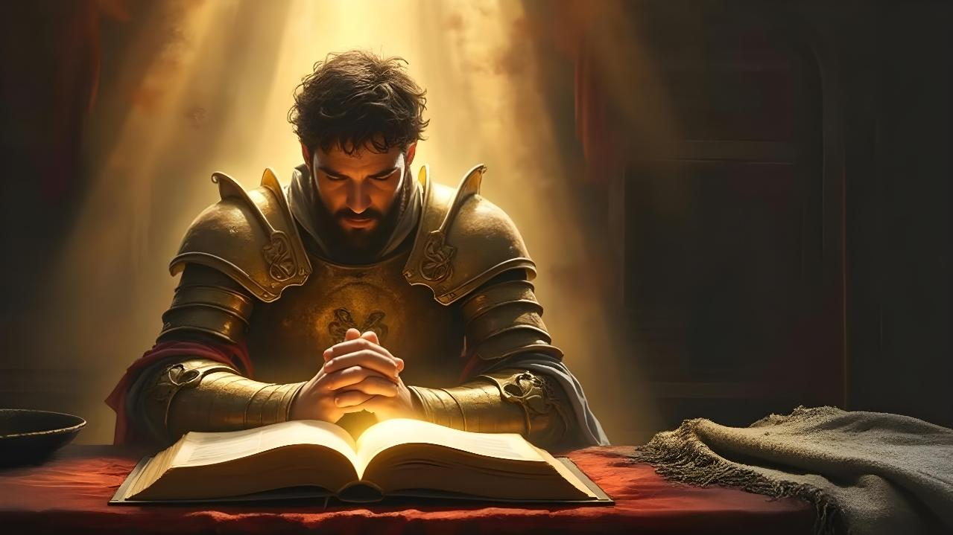
DAU VALU ENA MASU
Lesoni 6, 9 ni Me, 2026
Notes:
PRAYER WARRIORS

Slide 2

“Au sa lomani Jiova, ni sa rogoca ko koya na domo ni noqu masu. Ni sa vakalakala daligana ki vei au, ka’u na masu tiko kina vua ni ka’u sa bula” (Same 116:1, 2)
Notes:
Au sa lomani Jiova, ni sa rogoca ko koya Na domo ni noqu masu. Ni sa vakalakala daligana vei au, Ka’u na masu tiko kina vua ni ka’u sa bula.
I love the LORD, because He has heard my voice and my supplications. Because He has inclined His ear to me, therefore I will call upon Him as long as I live” (Psalm 116:1, 2, NKJV)

Slide 3


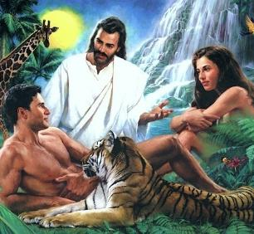

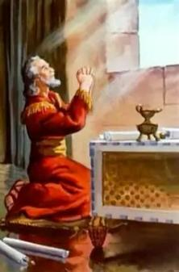
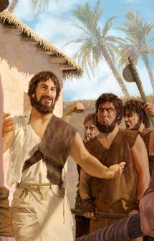
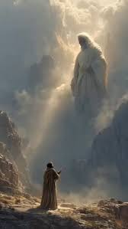


Na ka bula kece, wili kina na tamata, e buli ira na Kalou me rawa ni ra veivosaki vata vakataki ira ka vaka tale ga kina kei Koya..
Ka ni rarawa ni kawatamata sa tamusuki mai na nona rawa ni veivosaki e matanavotu kei na Kalou ena nodrau sa I valavala ca ko Atama vata kei Ivi.
Ia na Kalou sa biuta mai e dua na I solisoli. A “talevoni” ka rawa kina ni da veitaratara vata kei koya: na Masu.
Taniela, Inoki kei Mosese era I vakaraitaki ni kenarawa ni vakayagataki na I solisoli kaukauwa oqo.
Taniela:
Masu ena gauna rerevaki
Tekiduru ka masu
Inoki:
A bula ni masu
Mosese:
Veivosaki kei na Kalou
Veimasulaki

Slide 4

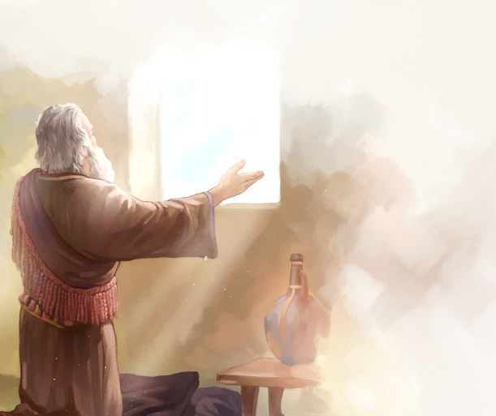
TANIELA
Notes:
DANIEL

Slide 5

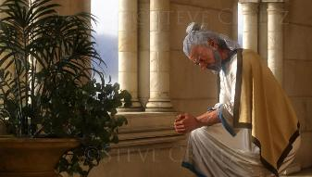
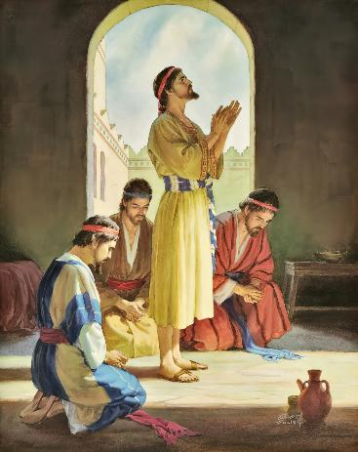
















MASU ENA GAUNA VAKAREREVAKI
“Ia kau a vaqara na mataqu vua na Turaga na Kalo, meu vakasaqarai koya ena masumasu,kei na kere lolooma, ena lolo, kei na I sulu taga, kei na dravusa” (Taniela 9:3)
Baleta na nona vakadinata na Kalou, sa rawata kina o Taniela na vuku, me rawa ni tukuna kina na tadra, kei na vuku (Dan. 1:8, 17, 20). Ena gauna rerevaki ena nona bula kei ira na nona I tokani, e goeva na Kalou ena masu (Tani. 2:17-23).
Na cava soti na veika e rawata o Taniela mai na bula ni daumasu (Tani. 6:3-5)?
DAUVEILIUTAKI
VINAKA
YALO DINA
YALO DEI
SEGA NI
VEISAU
NUITAKI
ROKOVI
YALO DINA
TAWA CALA
Notes:
PRAYING IN DANGEROUS TIMES
³ Ia ka’u a vaqara na mataqu vua na Turaga na Kalou, me’u vakasaqarai koya e na masumasu, kei na kere loloma, e na lolo, kei nai sulu taga, kei na dravusa:

Slide 6

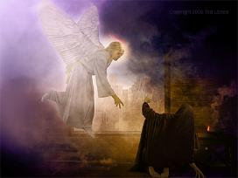
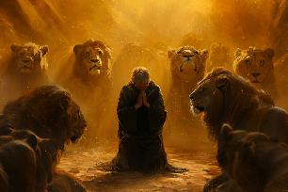
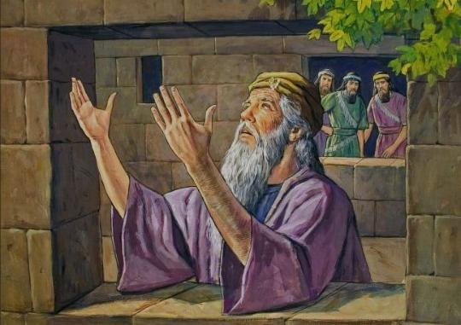
MASU ENA GAUNA VAKAREREVAKI
“Ia kau a vaqara na mataqu vua na Turaga na Kalou, me’u vakasaqarai koya ena masumasu, kei na kere loloma, ena lolo kei na sulu taga, kei na dravusa” (Taniela 9:3)
O lomalagi e rogoca na masu nei Taniela (Tani. 9:20-23; 10:12). Ena rawai koya ga na kena meca ke cavuka nai sema oqo (Tani. 6:5-7).
O Taniela e tomana tikoga na nona I tovo ni daumasu ena gaina e sotava kina na lewa me vakamatei (Tani. 6:10):
E sega ni cavuka nona dau masu vakatolu e veisiga
E sega ni ka vuni, nona dolava na katuba me rai vaka ki Jerusalemi
E nona I tovo ena veigauna; na dau tekiduru ka masu
E vakanamata ena vakavinavi -naka kei na veimasulaki
Notes:
PRAYING IN DANGEROUS TIMES
³ Ia ka’u a vaqara na mataqu vua na Turaga na Kalou, me’u vakasaqarai koya e na masumasu, kei na kere loloma, e na lolo, kei nai sulu taga, kei na dravusa:

Slide 7

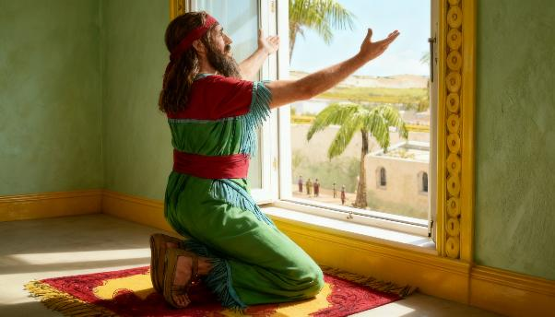

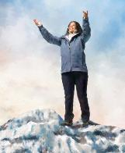
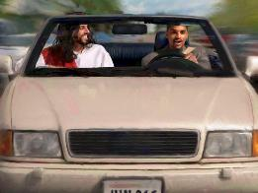
TEKIDURU KA MASU
“Ia ni sa kila ko Taniela sa volai oti nai vola, sa curu ki na nona vale; ka ni sa dola tu na katuba ni nona loqi me donui Jerusalemi, sa tekiduru e duruna vakatolu ena veisiga, me masu, ka vakavinavinaka vua na Kalou, me vaka sa daucakava e liu ko koya.” (Daniel 6:10)
Ni da masu, eda vosa vua na Kalou me vaka eda vosa tiko ki vua e dua na noda I tokani. Ia e sega ni vakata -ki keda na Kalou. O koya e tui e vuravura taucoko.
Oqo na vuna, e sa I tovo kina nei Taniela me tekiduru ni masu Vua na Kalou, ka tusanaka kina ni o Koya e Tui cecere ka nona na lewa.
Me vaka ni da rawa ni masu vua na Kalou ena gauna kecega, se ena vanua vanua kecega ena sega beka ni rawa ni cakava vakaoqo ena so na gauna.
Ni bobo na matada e vukea noda vakanamata vakatabakidua ena noda masu, ia ena so na veika e yaco tiko ena dredre beka (taubale, draiva, etc.)
Na ka bibi, sai koya na noda masu e vakayacori ena vakarokoroko ka nona ga na Kalou.
Notes:
PRAY IN THE PROPER POSTURE
¹⁰ Ia ni sa kila ko Taniela sa volai oti nai vola, sa curu ki na nona vale; ka ni sa dola tu na katuba ni nona loqi me donui Jerusalemi, sa tekiduru e duruna vakatolu e na veisiga, me masu, ka vakavinavinaka vua na nona Kalou, me vaka sa daucakava eliu ko koya.

Slide 8

TEKIDURU KA MASU
“Ia ni sa kila ko Taniela sa volai oti nai vola, sa curu ki na nona vale; ka ni sa dola tu na katuba ni nona loqi me donui Jerusalemi, sa tekiduru e duruna vakatolu ena veisiga, me masu, ka vakavinavinaka vua na Kalou, me vaka sa daucakava e liu ko koya.” (Taniela 6:10)
Eda kunea ena I Vola Tabu e so na tamata ena I valavala ni nodra masu ena veigauna duidui era donumaka, vakabibi ena gauna era sega ni namaka.
O Jiosafati e tucake tu e matadra na tamata (2Vgauna. 20:5)
O Tevita e dabe e mata ni Kalou ka vakavinavinaka (2S. 7:18)
Solomoni e masu ni tekiduru ka laveta na ligana (1Tui. 8:54)
Era cuva na tamata ki na qele ka masu (Nemia. 8:6)
Tevita e masu ni ddavo tu ena nona I mocemoce (1Tui. 1:47)
Niemaia e tucake tu ka masu lo ena mata ni tui (Nie. 2:1-4)
Se cava ga na I tutu eda masu kina, na I Vola Tabu e vakauqeti keda me da masu tikoga ka sega ni mudu (1 Cesa. 5:17), cikecike (Kol. 4:2) ia tikoga na masu (Rom. 12:12).
Notes:
PRAY IN THE PROPER POSTURE

Slide 9

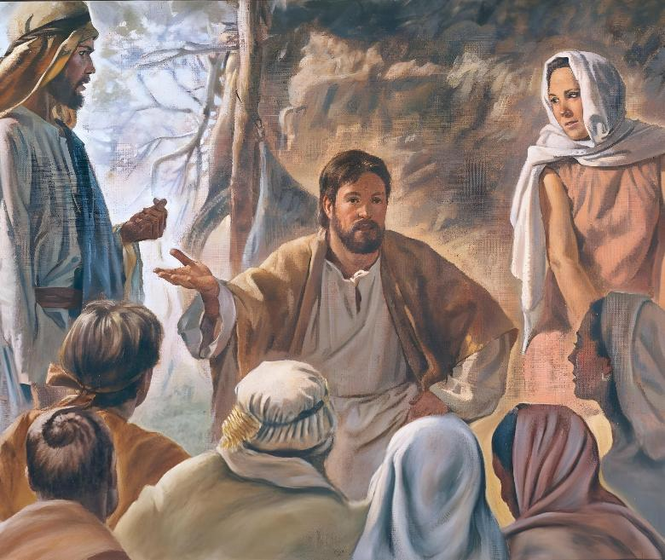
INOKI
Notes:
ENOCH

Slide 10

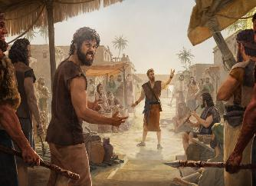
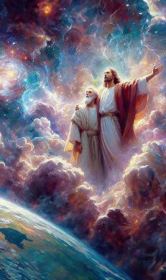
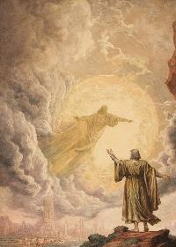
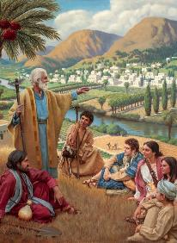
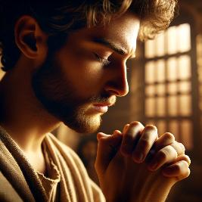
A BULA NI DAUMASU
“Ka rau sa dau lako vata kei na Kalou ko Inoki: a sa yali eke: ka ni sa kauti koya tani na Kalou.” (Vakatekivu. 5:24)
Inoki e bula ena gauna dredre, sa tosocake tu kina na nodra i valavala ca na bula ni bera na waluvu. Ena sucu ni luvena, sa rabailevu na nona veikilai kei na Kalou, ka kaukauwa na nodrau veiwekani (Vtekivu. 5:21-24).
Na masu e tiki bibi ni veiwekani ko ya. Na kena kaukauwa cake ka gadrevi vakalevu na nona cakacaka, na kena gumatua ka sega ni cavuka na bula ni daumasu. Ena so na gauna, e lako ki na veivanua lala me vakanamata kina vua na Kalou. Ia sa dau lesuvi ira na tamata me wasea ki vei ira na veika e kila baleta na Kalou.
Na Kalou e rogoci keda ena osooso ni bula ni veisiga ka vaka kina ena vanua lala. E sega ni dua na vanua e Vuravura me sega ni raici keda se rogoci keda. Kina Eda rawa ni vakamacalataka ena vosa ni masu, se ena vagagalu. Na ka bibi oya me da kakua ni cegu ena veivosaki kei Koya ena masu.
Notes:
A LIFE OF PRAYER
²⁴ ka rau sa daulako vata kei na Kalou ko Inoki: a sa yali eke: ka ni sa kauti koya tani na Kalou.

Slide 11

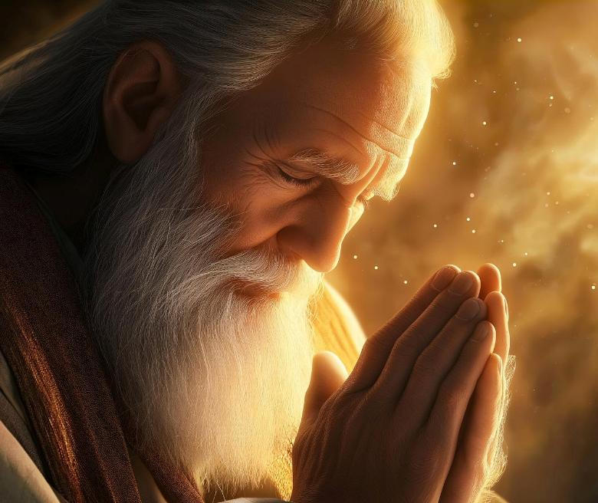
MOSESE
Notes:
MOSES

Slide 12


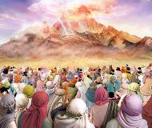
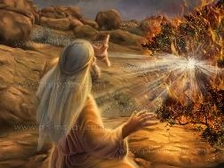
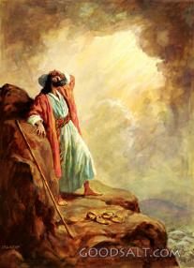
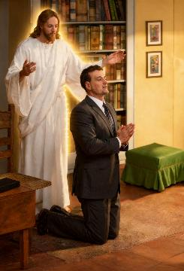
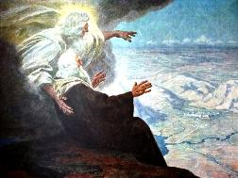
VEIVOSAKI KEI NA KALOU
“A sega ni tubu e muri e Isireli e dua na parofita me tautauvata kei Mosese, o koya sa veirai mata kaya ko Jiova.” (Vakarua 34:10)
Ena nodra rogoaca na domo ni Kalou ni vosa mai Saineai, era sa kerea na tamata me kakua tale ni qai vosa vakadodonu ki vei ira na Kalou, baleta ni ra rerevaka de ra mate ena vuku ni domona (Lako Yani 20:18-19).
E sega ni vakakina ko Mosese, o koya ka rau veirai mata kei na Kalou ni rau veivosaki (Vrua. 34:10). E 40 na yabaki (mai na veikau kama ka yacova na nona mate), O Mosese kei na Kalou e rau veivo -saki taurua vakawasoma (LYani 33:9-11).
E vola na I Vola Tabu e vuqa na 40 na siga, ka solia kina na Kalou na I vakaro matata ki vei Mosese me baleta na kena tara na vale ni veitavaki, ka solia talega na lawa eso. Ena veigauna oqo, sa dau vosa ko Mosese ena vukdra na tamata.
Sa sega ni noda na kalougata oqo ni veirai mata ka veivosaki kei na Kalou, ia na masu ga sa vakaisosomitaka me da veitaratara vakadodonu vua na Kalou.
Notes:
TALKING TO GOD

Slide 13

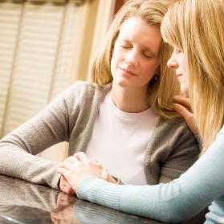

DAUVEIMASULAKI
“Sa cudruvi Eroni vakalevu talega ko iova me via vakamatei koya: ia kau a masulaki Eroni talega ena gauna ko ya.” (Vakarua 9:20)
Na dau veimasulaki sai koya na noda masulaki ira tale eso na wekada (Jemesa 5:16; Maciu 5:44; 1 Timoci 2:1-4).
O Mosese e masulaki ira na tamata vua na Kalou ena vuqa na gauna kei na gagadre duidui e vuqa:
IRA NA LEWE NI VUVALE
⁕ Ena vuku ni valavala ca nei Eroni (Vrua. 9:20)
⁕ vuku ni vosa kudrukudru nei Miriama (Nm. 12:10-13)
TAMATA TALE E SO
⁕ Ni ra via gunuwai (LYani. 15:24-25)
⁕ Ni ra viakana (TLekutu. 11:11-13)
⁕ NI ra sa I valavala ca (LYani. 32:30-32)
Na cava na ka e vakauqeti Mosese me masulaki ira na tamata?
Sa dodonu me vakauqti keda na ka vata ko ya: noda lomani ira eda masulaki ira.
Notes:
INTERCESSORY PRAYER
²⁰ Sa cudruvi Eroni vakalevu talega ko Jiova me via vakamatei koya: ia ka’u a masulaki Eroni talega e na gauna ko ya.

Slide 14

Edodonu meda dau masu vakavuvale, ia e ka bibi taudua oya meda kua ni guilecava na masu vuni yadudua ni sai koya oqori na vuni bula vakayalo. E dredre me tubu na bula vakayalo ke vaka e vakawaleni na bula ni daumasu.
E sega ni veirauti na masu vakalewelevu se na masu ni vuvale walega. Ena noda gauna vakayadudua – me tevuki kina serau ni Kalou na yaloda. Na masu vuni me rogoca taudua na daligani Kalou dau rogo masu. Me kua ni dua tale na daliga me rogoca na colacola oqori. E sereki na yalo mai na vei ka eso e veivakaosoosotaki ena gauna ni masu lo.
E cabe cake ena loma dei ka dina vua na Kalou na qaqani masu vuni. E talei ka veivakadeitaki na vakacegu e sovaraki mai Vei Koya ka raica na vei ka vuni, ka sa dau rogorogo na daligana kina masu e cabori mai uto ni yalo yaduadua.
EGW (Kabakaba Vei Karisito, p. 98)
Notes:
“We should pray in the family circle, and above all we must not neglect secret prayer, for this is the life of the soul. It is impossible for the soul to flourish while prayer is neglected. Family or public prayer alone is not sufficient. In solitude let the soul be laid open to the inspecting eye of God. Secret prayer is to be heard only by the prayer-hearing God. No curious ear is to receive the burden of such petitions. In secret prayer the soul is free from surrounding influences, free from excitement. Calmly, yet fervently, will it reach out after God. Sweet and abiding will be the influence emanating from Him who seeth in secret, whose ear is open to hear the prayer arising from the heart.”

